Slide 1
Fagdag for nye observasjons- og NEWS instruktører
14. juni 2023
Merethe A. Land og Cathrine Humlen Ruud
Notes:
Presenter deg: navn og din roller
Varighet på undervisningen 2t inkl pasue 10 min
Før undervisningen bør helsepersonell ha tatt e-læringskurs i NEWS2 fra SSHF
Ufaglærte og assistenter bør ta e-læringskurs fra aldring og helse før undervisningen
Husk å ha tilkoblet lyd slik at filmene kan spilles av i undervisningen
Henvis til Trinn 1 kompendium fra Klin obs kommune dersom noen ønsker litteratur å fordype seg i
Ha nok utstyr til at deltakerne kan utføre vitale målinger på seg selv. To og to kan gjerne gå sammen og dele på utstyret

Slide 2
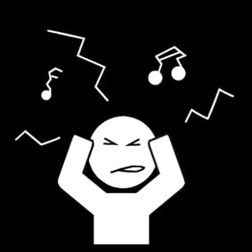
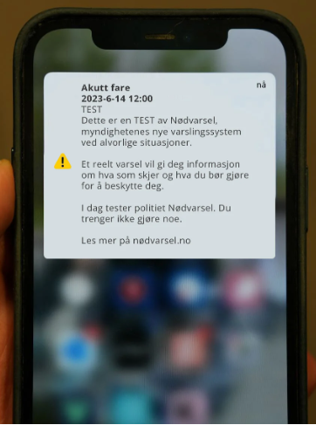
Velkommen!
Program:
Velkommen
Intro om rollen som instruktør
ABCDE
Lunsj
NEWS2, Spo2,qSOFA, PSL
ISBAR & dokumentasjon
Case
Avslutning og veien videre

Slide 3
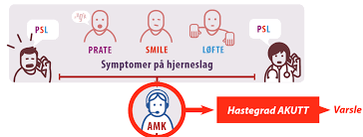
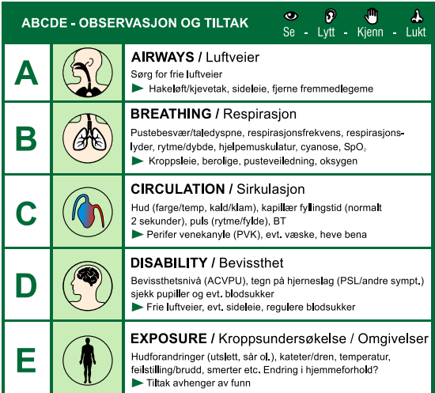
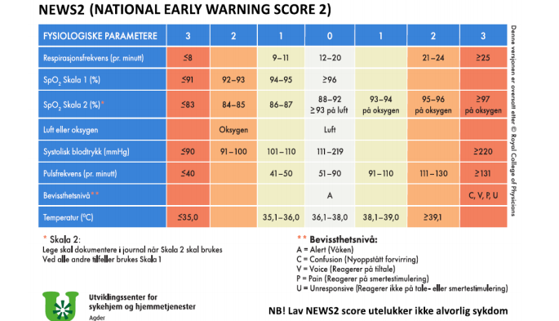
Program
ABCDE
Utstyr i NEWS bag og trening på vitale målinger
NEWS2, PSL & q-SOFA
Pause
ISBAR og dokumentasjon av NEWS i Gerica & Profil
Case i grupper

Slide 4
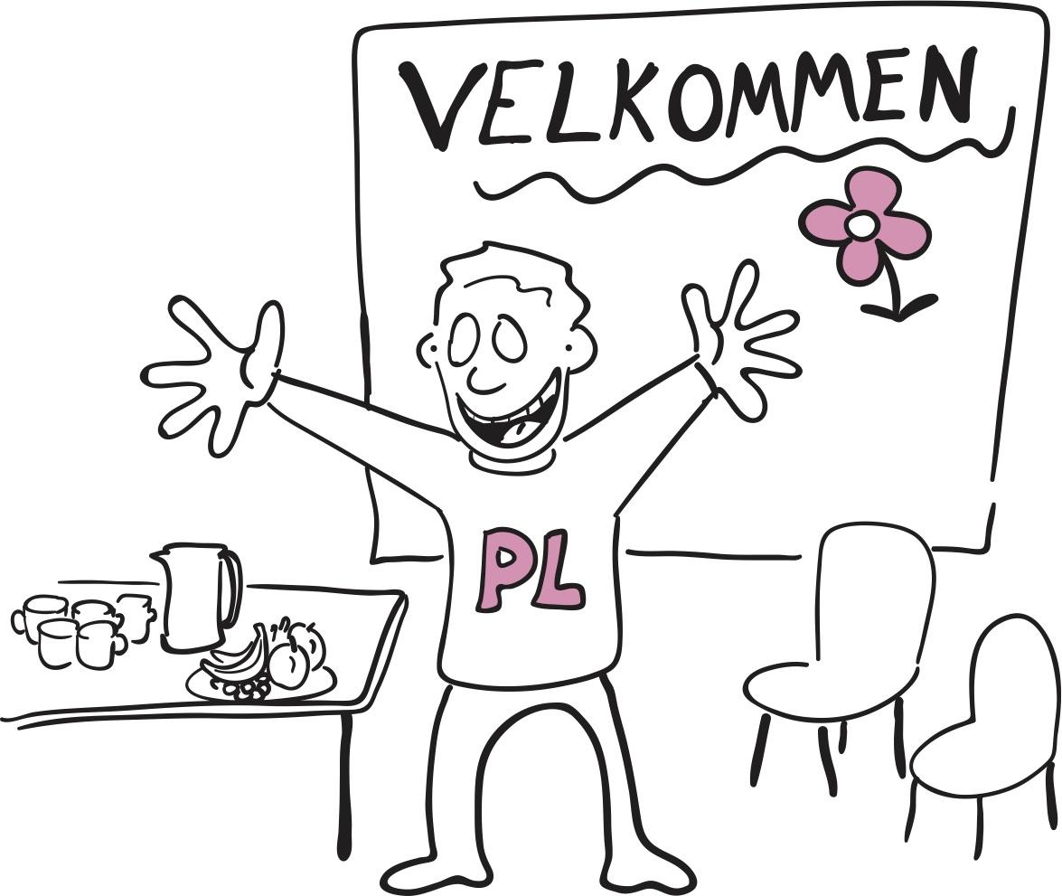
Presentasjonsrunde
Trinn 1:
Gå sammen med en du ikke kjenner så godt på bordet ditt
Del hva du heter, hvor du jobber og hvilke forventninger du har til fagdagen
Trinn 2:
Alle presenter sin «partner» til resten av deltakerne på bordet.

Slide 5
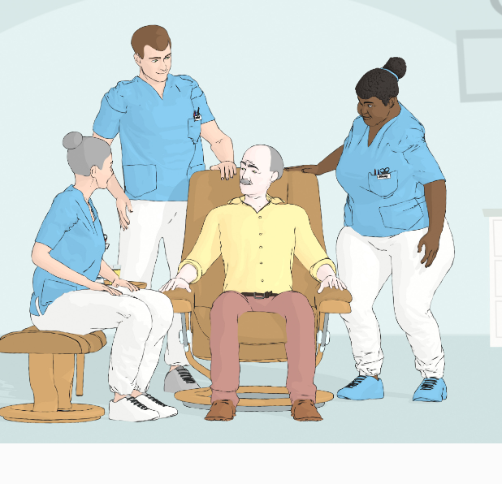
Hvorfor observasjonskompetanse?
Skrøpelige eldre
Utydelige og «uvante» tegn på sykdom
Tidlig oppdagelse
Pasientsikkerhet
Beslutningsstøtte
Notes:
11.15 – 11.30 Cathrine
For å oppdage pasienter med forverret somatisk tilstand innebærer det at man har tid til å observere, kunne gjenkjenne og vurdere tiltak man må følge opp, ved tidlige tegn til sykdomsforverring.

Slide 6
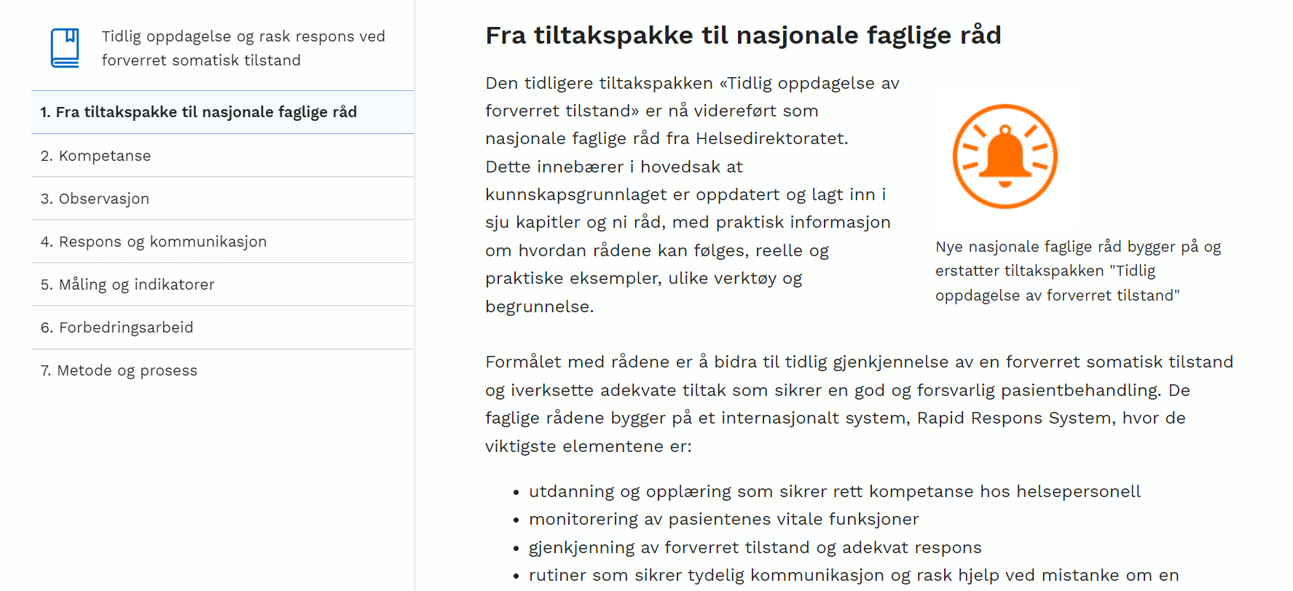
Nasjonale faglige råd
Tidlig oppdagelse og rask respons ved forverret somatisk tilstand - Helsedirektoratet
Notes:
Merethe:Vis nettside- USHT agder bygger vårt arbeid på nasjonalt råd. Både ifrohold til kompetansetiltak ut mot dere instruktører og i forhold til hva vi benytter av materiell som dere kan benytte som verktøy. For eksempel rådet anbefaler simuleringstrening= vi inviterer dere til simulering med fokus på praktisk øvelse på ABCDE, NEWS2 ISBAR Qsofa & FAST. Rådet anbefaler strukturert kommunikasjon= vi har fokus på isbar og har laget og gitt bort isbar blokker. Hvordan kan du som instruktør benytte deg av nasjonale faglige råd? Bruk det som oppslagsverk. Sett inn gang journal gransking- utfør målinger, blir news tatt, får pasient riktig respons etter score= forbedringsarbeid. USHT kan bidra med veiledning i forbedringsarbeid

Slide 7

Forventninger til deg som instruktør
Sette deg godt inn i ABCDE, NEWS2 og opplæringspakken
Opplæring av kollegaer, nyansatte: «Train the trainer»
Rammer: utstyr, lommekort, ISBAR-blokk, praktisk øvelse
Være pådriver for NEWS2 på arbeidsplassen
  Repetisjon
  Praktisk øving
  "Lunsjutfordringer"
Kjenne til Nasjonale faglige råd
  Tidlig oppdagelse og rask respons ved forverret somatisk tilstand - Helsedirektoratet
Kjenne til din kommunes prosedyre for NEWS2
Journalgransking
  Habituell NEWS, dokumentasjon, oppfølging av NEWS-skår
Dialog med leder
  Forskrift om ledelse og kvalitetsforbedring i helse- og omsorgstjenesten
  Helsepersonelloven § 4
Notes:
Cathrine

Slide 8

Støtte og oppfølging fra Utviklingssenteret
Tilbud om 1-2 samlinger i året for ressurspersoner i Agder
  Fysisk samling på våren
  Digital samling på høsten
  Kurs for nye instruktører hvert halvår
Holde nettsider og opplæringspakke oppdatert etter nasjonale og regionale føringer
Oppdaterer lommekort og ISBAR-blokker, gjør mal tilgjengelig for trykking
Lister med oversikt over ressurspersoner
Støtte for ressurspersoner; tilgjengelig på mail/telefon
Notes:
Cathrine:

Slide 9
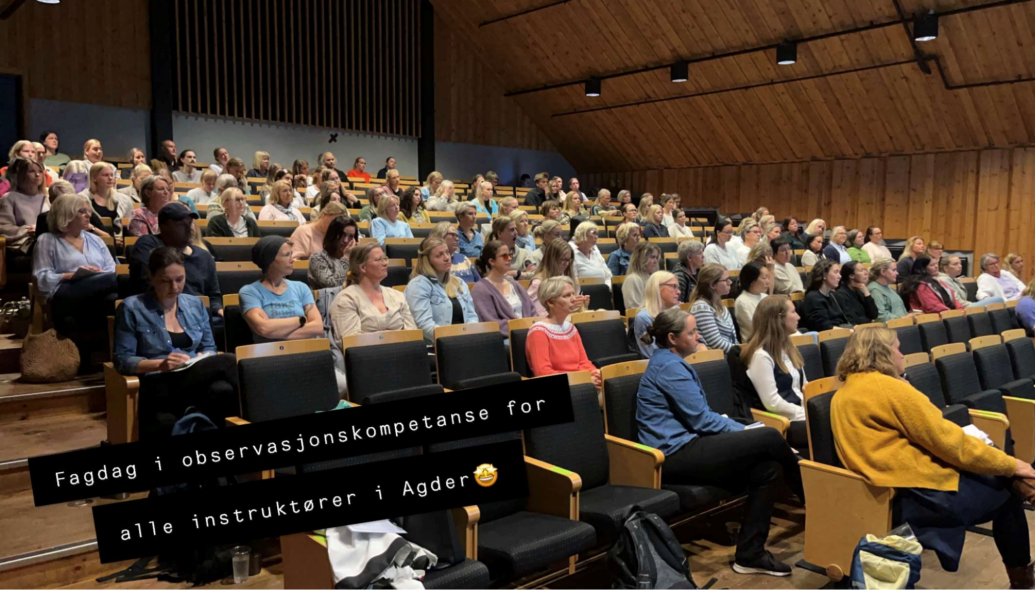
Plan for videre samlinger
Digital samling for alle ressurspersoner/instruktører
  Fredag 27. Oktober kl. 12 - 15
Notes:
Merethe

Slide 10
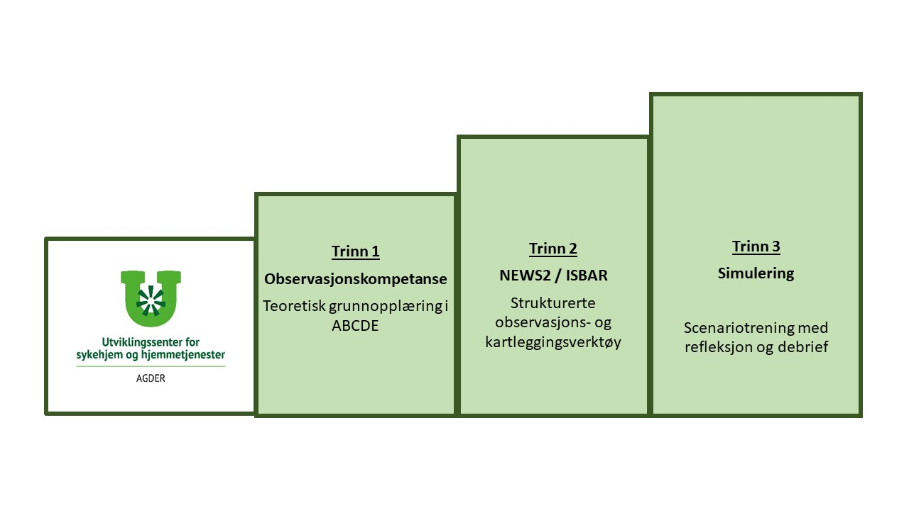
Kompetansetrappen i Agder
Notes:
Vi i Agder har valgt å konsentrere oss om tre trinn vi tenker er viktige for å styrke klinisk observasjonskompetanse og handlingsberedskap i kommunehelsetjenesten. Innholdet er i tråd med nasjonale føringer og vi i Utviklingssenteret vil bestrebe at det finnes opplæringsressurser på disse tre områdene på våre nettsider. De tre trinnene er:

Slide 11
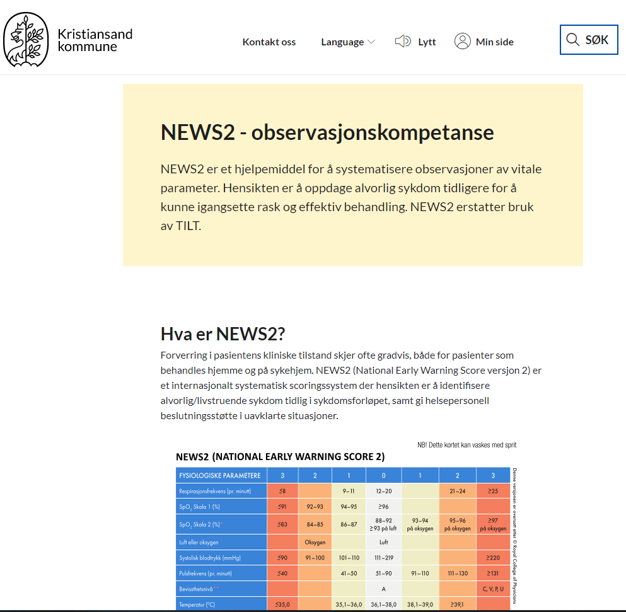
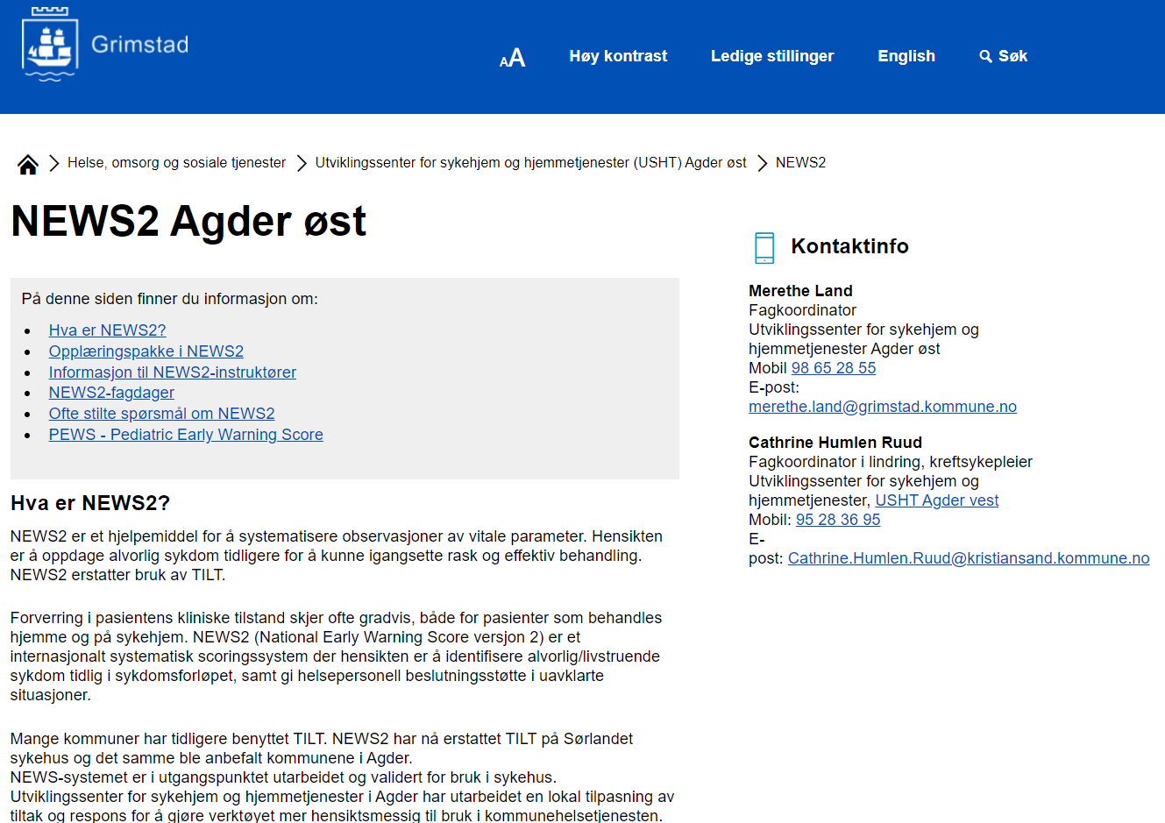
NEWS2 nettside Agder øst & vest: Opplæringspakken og aktuelle verktøy
Cathrine: www.kristiansand.kommune.no/news
Merethe: NEWS2 Agder øst - Grimstad kommune
Notes:
Til 11.30
Cathrine: Opplæringspakke,

Slide 12
ABCDE
Observasjonskompetanse
All observasjon handler om å se, høre, føle og lukte.
Som helsepersonell observerer vi pasienter bevisst og ubevisst hele vakten. ABCDE metodikken hjelper oss til å rangere hva vi skal prioritere først i møte med en pasient som har en endring i helsetilstanden.
Notes:
11.30 – 12.15 Merethe
Hensikten med en ABCDE-undersøkelse av en pasient er at pasienten skal undersøkes på en systematisk måte slik at intet viktig blir uteglemt og at man starter med det viktigste først. Forkortelsen
Pasienten undersøkes etter ABCDE-rekkefølgen. Det er to poeng som det er helt sentrale at undersøkeren følger:
-Først når et punkt er ferdig undersøkt og evt. problemer løst, går man videre til neste punkt og undersøker dette.
-Hvis pasientens tilstand forverrer seg under undersøkelsen re-evalueres pasienten ved at du starter ABCDE-undersøkelsen på nytt.
Pasienter som er engstelige / urolige/utagerende ta minst invasive målinger først

Slide 13

A= Airways
A = har pasienten frie luftveier?
Fremmedlegeme som blokkerer helt eller delvis gir ofte en panisk pasient, her er vi sjelden i tvil.
Ufrie luftveier som ikke skyldes fremmedlegeme, men en sykdomstilstand
Ved ufrie luftveier kan en ofte høre snorkende respirasjon, ujevnt pustemønster.
Sørg for frie luftveier ved å
- fjerne fremmedlegeme
- ta kjevetak eller legge pasient i stabilt sideleie
Notes:
Hvorfor sjekker vi dette først?

Slide 14
B= Breathing
B = hvordan puster pasienten?
Telle respirasjonsfrekvens per minutt. Inn-ut pust er en telling
Vurder samtidig hvordan pasienten puster
-Er det mye lyd? Hvesende, pesende eller surklende respirasjon
-Dyp eller overflatisk respirasjon. Brukes hjelpemuskulatur?
-Kan pasienten snakke sammenhengende setninger?
Hoster pasienten, hva kommer opp? Farge?

Slide 15
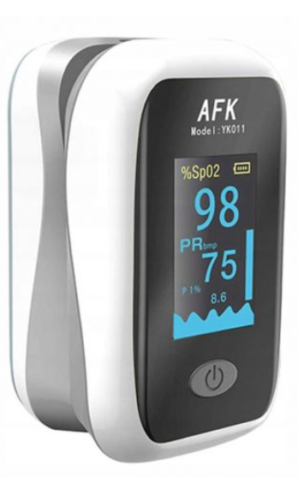
B- Breathing fortsetter
Måling av SpO2 med pulsoksymeter.
Et pulsoksymeter kan plasseres flere plasser på kroppen. De vanligste er fingre og øreflipp.
Pulsoksymetri har en del feilkilder vi må være obs på;
neglelakk, kalde hender, skitne fingre, røyking (kan gi falsk høy SaO2!).
Be pasienten sette seg opp om han ligger nede
Se etter cyanose på: lepper, negler, fingre.
Notes:
Oksygenmetning er et mål for hvor mange prosent av hemoglobinet som er mettet eller saturert med oksygenmolekyler.
Normal oksygenmetning hos voksne uten KOLS er mellom 95-99%. For personer med KOLS kan det være andre verdier som ansees som akseptable «normalverdier», og dette skal avklares med lege.

Slide 16

C = Circulation
C : er pasienten godt sirkulert?
Hudfarge, cyanose
Blodtrykk:
Måles i pasientens hjertehøyde
Mulige feilkilder:
for stor eller liten mansjett, eller mansjetten er feil påsatt
for hyppige målinger
skjelvende eller urolig pasient
pasient som strammer musklene eller ikke samarbeider
Notes:
Hjertehøyde – hva vil det si?
Hva om pasienten ligger på siden? Hva har det å si for BT hvis det måles over hjertehøyde? Lavere trykk.
Armen skal hvile på et bord eller annen støtte, slik at midten av overarmen er i hjertehøyde, samtidig som armen hviler inntil kroppen. Dette gjelder både i sittende og stående posisjon.
Pasienten bør hvile i 3-5 minutter før blodtrykket måles.
Hverken pasient eller den som måler blodtrykket skal snakke 3-5 minutter før måling eller mens det måles
Hva hvis pasienten er sint eller redd?
Dersom vanskelig å ta bt har du en pekepinn om Palpert puls i lyske indikerer systolisk bt over 80, palpert puls i radialis indikerer

Slide 17
C = Circulation
Puls:
Pulsen telles i 60 sek, alternativt 30 sek x 2
«Pulsen har jeg tatt allerede, sammen med BT og SaO2»
Kontroller alltid om verdien stemmer med tallene du ser på skjermen. Pulsoksymeteret viser ikke uregelmessig puls.
Registrer om pulsen er regelmessig/ fyldig/ svak.
Kappilærfylningstid på over 3 sek indikerer svikt i sirkulasjon
Notes:
Palpabel puls i radialis tilsvarer et systolisk bt over 80

Slide 18
D= Disability
D= vurdering av forvirring og grad av bevissthet
Hos skrøpelige eldre kan akutt sykdom gi diffuse symptomer
  Nyoppstått falltendens, inkontinens, dehydrering eller akutt forvirring
Tegnene kan være fra de helt små og nesten umerkelige til forvirring, psykose, utagering, delir eller nedsatt bevissthet.
Notes:
Bevissthetsnivået er som regel det første du registrerer hos en pasient da dette henger tett sammen med om, og på hvilken måte, du får kontakt med vedkommende.
Normalt fastende blodsukker er 4-7 mmol/liter

Slide 19
D= Disability
Ved nyoppstått forvirring, pasient med nedsatt bevissthet eller nevrologiske utfall, mål alltid blodsukker.
Lavt blodsukker kan ligne slag eller delir.
Notes:
Bevissthetsnivået er som regel det første du registrerer hos en pasient da dette henger tett sammen med om, og på hvilken måte, du får kontakt med vedkommende.
Normalt fastende blodsukker er 4-7 mmol/liter

Slide 20
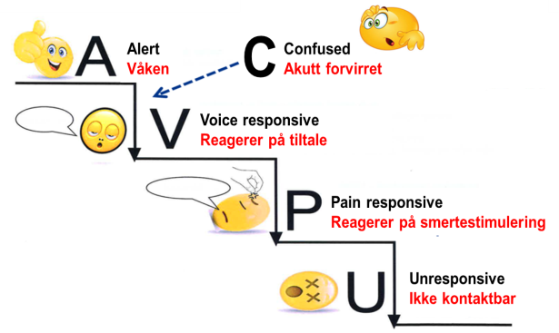
D- Disability fortsetter
Vurdering av bevissthet
A - Svarer pasienten adekvat
C - Nyoppstått forvirring
V - Reagerer kun på tiltale
P - Reagerer kun på smerte
U - Ikke kontaktbar
Legges i stabilt sideleie
Notes:
A = alert (våken)
C = confusion (nyoppstått forvirring)
V = voice (reagerer på tiltale)
P = pain (reagerer på smerte)
U = unresponsive (reagerer ikke på tale- eller smertestimulering)

Slide 21
E= Exposure
E- Kroppsundersøkelse og omgivelser
Sjekk temperatur
Undersøk hele pasientens kropp
- Se etter utslett, liggesår eller andre skader/endringer i huden
- Sjekk for petekkier (punktformede blødninger i huden)
Kjenn på huden, er den varm/kald/klam?
Sjekk ev kateter/dren – tegn til infeksjon?
Sjekk for brudd/feilstillinger
Smertevurdering
Notes:
Petekkier er punktformede blødninger på to til tre millimeter som oppstår i hud og slimhinner.
Petekkier er et av de viktigste sykdomstegnene ved purulent hjernehinnebetennelse

Slide 22

F=further care
Hva gjør vi med forhøyet NEWS score, avvik fra normal NEWS?
Hvilke rutiner har dere?
Kilde: pixaby.com
Notes:
Er målingene blitt utført korrekt? Kontroll måling?

Slide 23
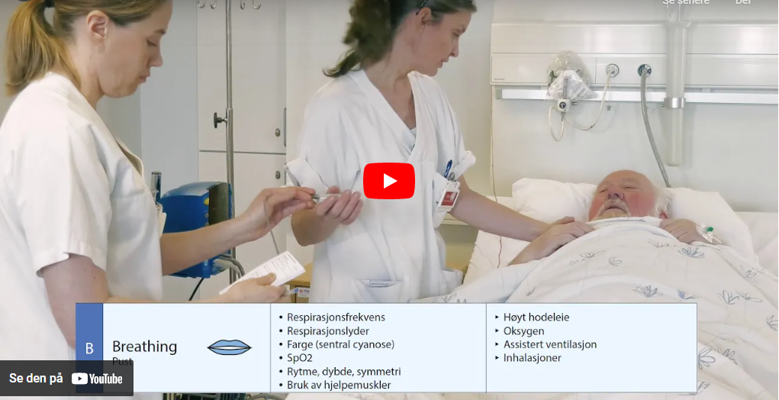
Oppsummering ABCDE:
https://www.kompetansebroen.no/film/abcde-og-news/?o=oa

Slide 24

Lunsj til kl. 12.45

Slide 25
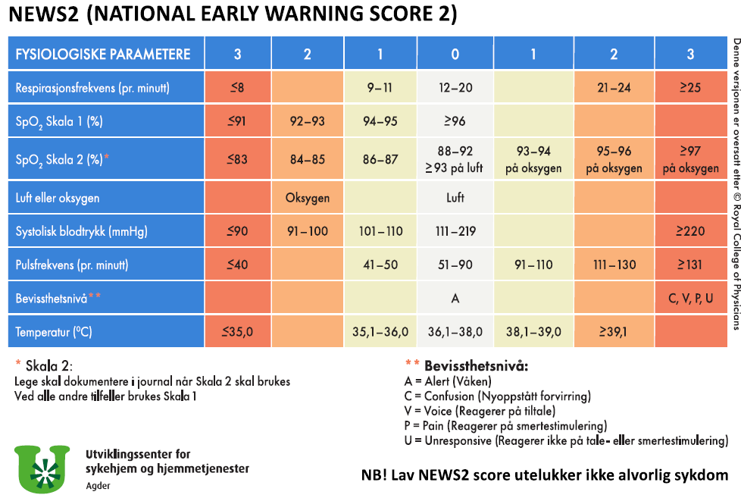
NEWS2= National Early Warning Score
Observasjoner settes i system som oppdager endringer
Felles språk i kommunikasjon med lege, legevakt, sykehus
Fokus på oppdagelse av SEPSIS
Notes:
12.45 -13.15 Cathrine
Referanseverdiene tilsvarer ikke nødvendigvis normalverdier hos en voksen person. Handler om hva som kan gi økt risiko for død innen 24 timer.
Farge og score 1-3.

Slide 26
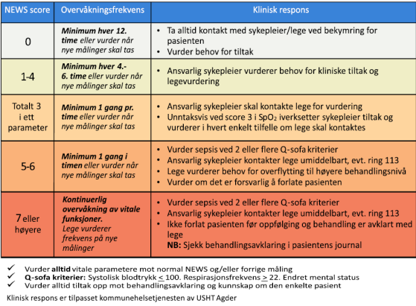
Respons på News2 score
Er du bekymret for pasienten? Ta kontakt med lege!
Notes:
Baksiden av kortet er tilpasset kommunehelsetjenesten ved USHT Agder. Oppfølgingskriteriene på det opprinnelige NEWS2-kortet, var hovedsakelig laget for oppfølging på akutte avdelinger i sykehus. I hjemmetjenesten i distriktene kan vi ha lange avstander. Om pasienten har en høy score og det står at pasienten skal ta en ny NEWS2 etter en time, kan være vanskelig å gjennomføre. Da må man kanskje bruke andre kriterier for vurdering og oppfølging. Pasienter med høy score legger man ofte inn via legevakt eller ambulanse.
- Et annet eksempel kan være at pasienten har en rask respirasjonsfrekvens til vanlig, men at denne slår ut på NEWS2. Da må man vurdere hvilke tiltak som skal settes i gang ut ifra kjennskap til pasienten og sammenligning med habituell/normal NEWS2.
Frekvens og tiltak for respons øker etter hvert som NEWS2 score øker. Visuelt vises dette med en fargeskala hvor rød representerer høyeste score og hvit den laveste.
NEWS2 har også en egen respons dersom pasienten har score på 3 i ett parameter. Dette skal gis ekstra oppmerksomhet da lav score ikke utelukker alvorlig sykdom, og 3 i ett parameter som for eksempel respirasjonsfrekvens under 8 indikerer en alvorlig sykdom/tilstand.
Unntaket her er Spo2, skala 1. F.eks: Eldre mann med 91 i metning og alt annet er fint. Du observerer at han er litt forkjølet. Får 3 poeng, skal egentlig ta kontakt med lege. Her kan vi vurdere videre, og ta en ny metning etter en liten stund f. eks for å se om den stiger eller synker og vurdere videre.
Ved score over 5, skal man vurdere om pasienten står i fare for sepsis etter Q sofa kriterier.
Ved alle scorene er det mulighet for å vurdere tiltak opp mot behandlingsavklaring som er gjort for hver enkelt pasient. Vurdere i forhold til den kunnskapen man har om pasienten.
Kan være at det ikke er riktig å kontakte lege ved score over 7, sjekk behandlingsavklaring, er det avklart hvilke tiltak som skal igangsettes om pasienten blir dårligere. Eks en dårlig KOLS pasient med stabilt dårlig News2 score. Det kan da være avklart med legen at det ikke skal settes i gang noe tiltak eller kontakte lege med forverring. Eller en dårlig demens pasient i siste fase av sykdomsforløpet. Om han blir syk kan det være avklart med legen at det ikke skal settes i gang aktiv behandling ved forverrelse av helsetilstand (for eksempel Antibiotikabehandling eller sykehusinnleggelse.) Det er viktig å huske at dette ikke utelukker symptomlindrende behandling! Dette må avklares med legen.
Tilkalle lege ved score 0 kan være riktig, fordi helsepersonell ser at pasienten ikke er seg selv, eller er dårlig selv om vitale parameter er fine. Bruk det kliniske blikket (eks slag og feilmedisinering)

Slide 27

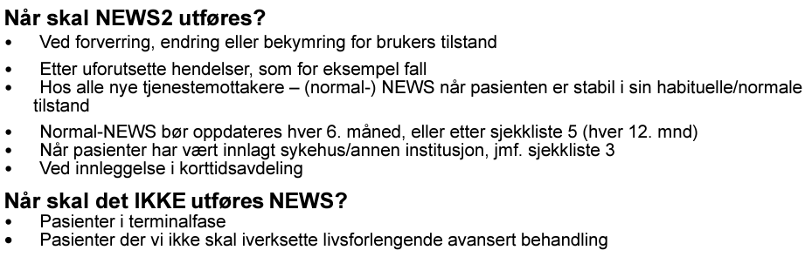
Hvem utføres NEWS2 på?
Voksne over 18 år
Ikke gravide og barn
Ikke døende pasienter

Slide 28
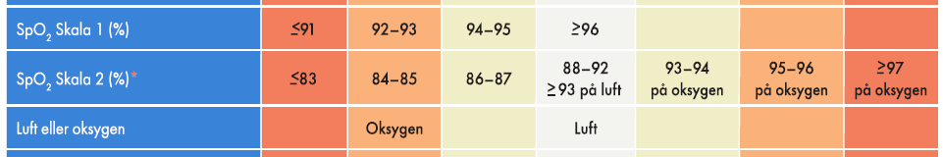
SpO2
Legen bestemmer hvilken skala pasienten skal vurderes etter
Gjøres i spesialisthelsetjenesten og med blodgass
SpO2 Skala 1
Alle pasienter vurderes på denne om ikke annet er bestemt av lege
SpO2 Skala 2
Eksempel KOLS pasienter, men ikke alle KOLS pasienter
2 poeng ved bruk av oksygen
Primærkontakt sender en PLO til fastlege dersom pasient har lungesykdom
Hvorfor får pasienter som er på Scala 2 og bruker oksygen, poeng med en SpO2 på over 93 posent?
Notes:
- Blodgass: måle blodets innhold av oksygen, karbondioksid og ande gasser. Prøven kan si noe om lungenes evne til å ta opp oksygen og hvor effektivt pustearbeidet er.
- Skala 1: alle vurderes her om ikke legen bestemmer noe annet.
- Skala 2: pasienter med en form for respirasjonssvikt, alt fra astma, kols osv. skal legen vurdere hvilken skala pasienten skal vurderes etter.
2 poeng blir lagt til uansett ved bruk av oksygen.
Sykepleierne må sende en PLO til fastlege om de pasientene som vi mener vil bli vurdert i skala 2
Skala 2 pasienter som ikke bruker oksygen og har metning på 93 eller mer er dette bra og det blir ikke noe poeng. Men bruker pasienten oksygen og har metning på 93, får han/hun 1 poeng. Forklarer hvorfor her:
Hvorfor får pasienter som er på skala 2 og bruker oksygen poeng med en Sp02 på over 93 prosent?
For eksempel pasienter med KOLS, har stor fare for å utvikle CO2 retensjon. De er vant til å klare seg med mindre oksygen enn det som er vanlig for lungefriske. De vil derfor slutte å puste/puste dårlig hvis de får for mye oksygen i innåndingsluften. Co2 nivået blir for høyt, og pasienten kan gå i Co2 narkose (koma). Kan være dødelig.

Slide 29
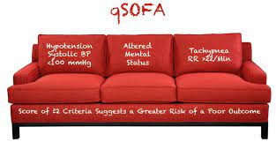
Mistanke om Sepsis?
HVA ER SEPSIS:
Blodforgiftning
Ubehandlet sepsis kan gi alvorlige komplikasjoner, i verstefall død.
Score 5 eller mer i NEWS skal sepsis vurderes
Q – SOFA KRITERIER:
Systolisk blodtrykk under 100.
Respirasjonsfrekvens over 22.
Endret mental status
Vurder sepsis ved 2 eller flere Q-sofa kriterier
Bilde lånt fra pasientsikkerhetsprogrammet
Notes:
Hva er sepsis: Det er en blodforgiftning, altså en alvorlig betennelsestilstand i flere organer. Forårsaket av bakterier. Ubehandlet kan føre til alvorlige komplikasjoner, multiorgansvikt eller død.
Skår 5 eller mer skal vi vurdere sepsis
For å vurdere sepsis bruker man Q sofa kriteriene, dette blir brukt over hele verden. - Inneholder 3 parametere
Spill gjerne Sepsisspillet for å lære mer om sepsis

Slide 30
Spørsmål om hjerneslag?
Symptomene på hjerneslag oppstår plutselig. En enkelt test kan redde liv. Mistenker du hjerneslag, kan du spørre den det gjelder om å gjøre følgende
PRATE – prøv å si en enkel sammenhengende setning.
SMILE – prøv å smile, le eller vise tennene.
LØFTE – prøv å løfte begge armene.
Ring 113 så fort som mulig hvis personen har problemer med å gjennomføre noen av disse oppgavene. Det er viktig å komme raskt til sykehuset for å unngå skader. Hvert minutt teller.
Lav NEWS2 score utelukker ikke alvorlig sykdom!
-Symptomer på hjerneslag gir ikke alltid forhøyet NEWS2 score

Slide 31
Utstyr i NEWS bag
Spo2 apparat
Blodtrykksapparat
Termometer
Urin-stix
ISBAR blokk
Urin prøveglass
Bandasjemateriell
Lommelykt
Blodsukkerapparat
Test deg selv:
Respirasjonsfrekvens
SpO2
PULS
Blodtrykk
Temperatur
Urin-stix
Blodsukker
Noter deg svarene du får!
Notes:
13.15-13.45 Begge
Be deltakerne utføre målinger på seg selv
I tillegg til utstyr i NEWS bag trenger du glass med saft/juice etc som gir utslag på U-stix

Slide 32
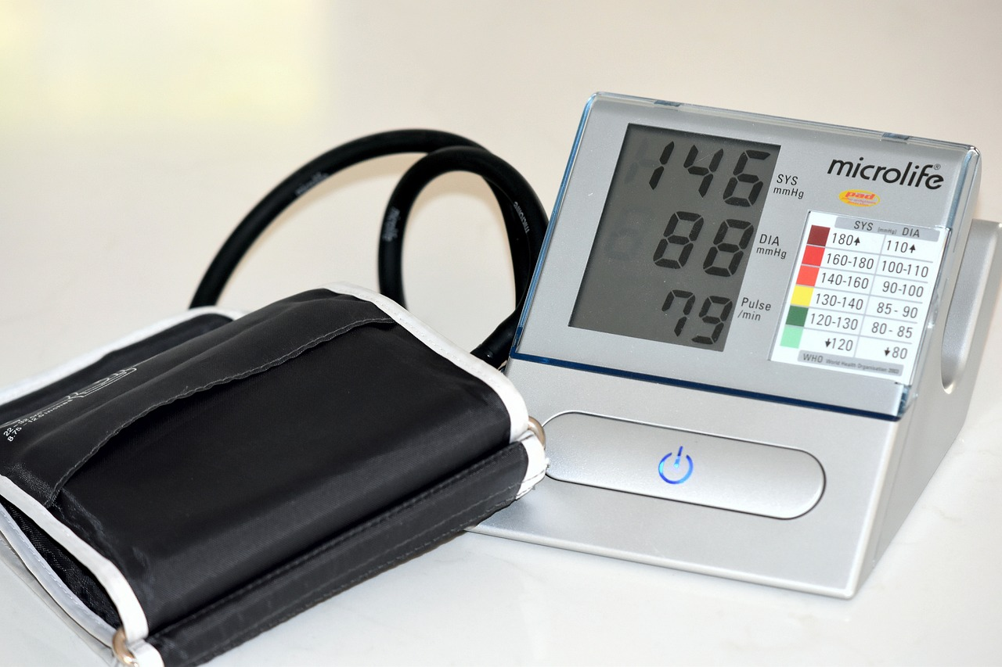
Trene på vitale målinger i grupper
15 min i grupper
Kilde: pixaby.com

Slide 33



Pause til kl. 13.55

Slide 34
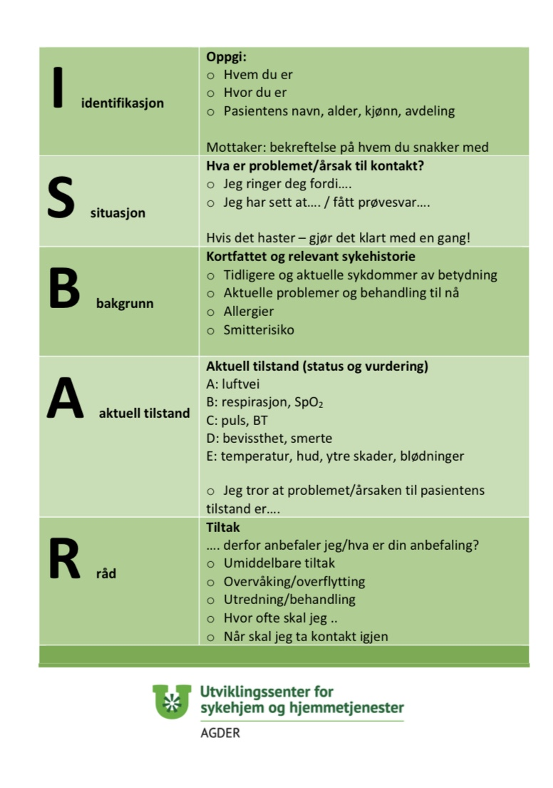
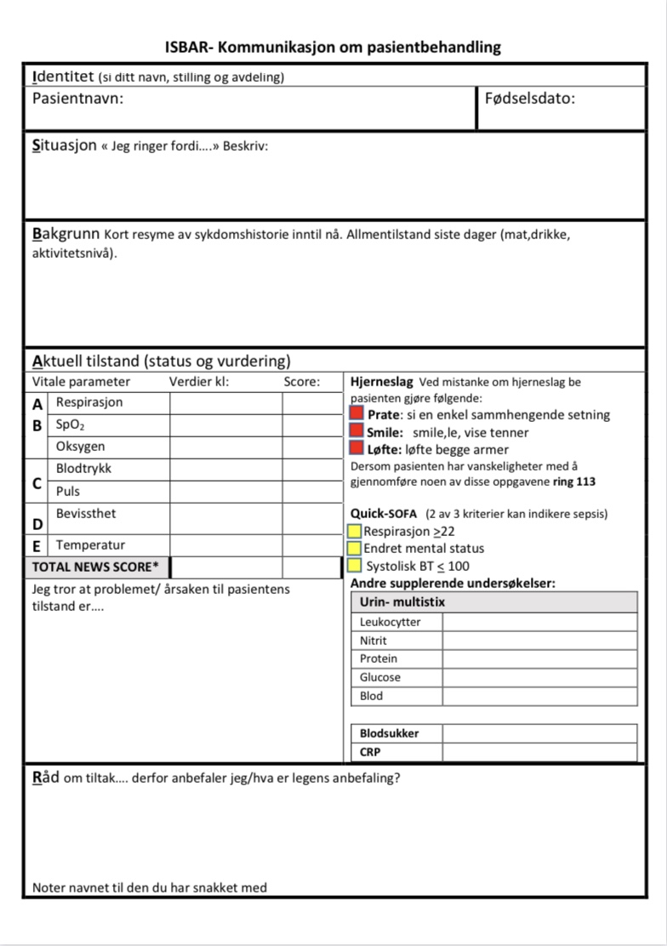
ISBAR- kommunikasjon om pasientbehandling
Notes:
13.55 – Cathrine

Slide 35
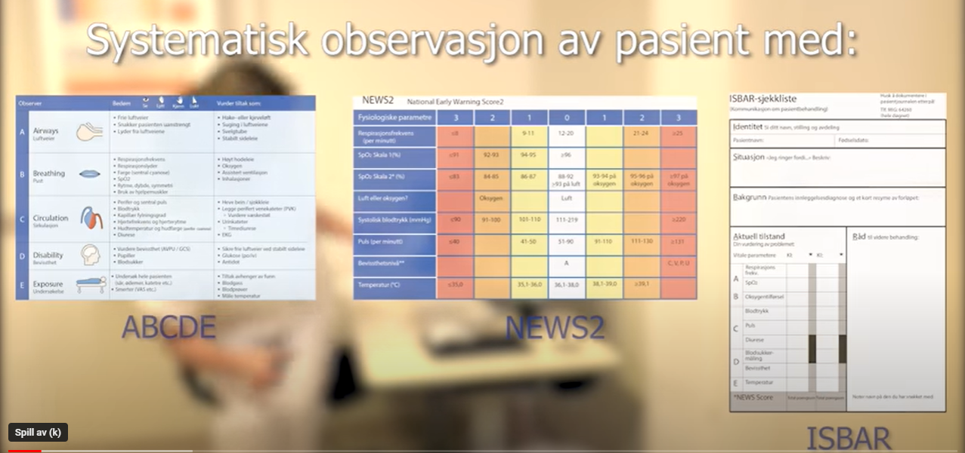
Eksempel på bruk av ISBAR
ISBAR-kommunikasjon - YouTube

Slide 36
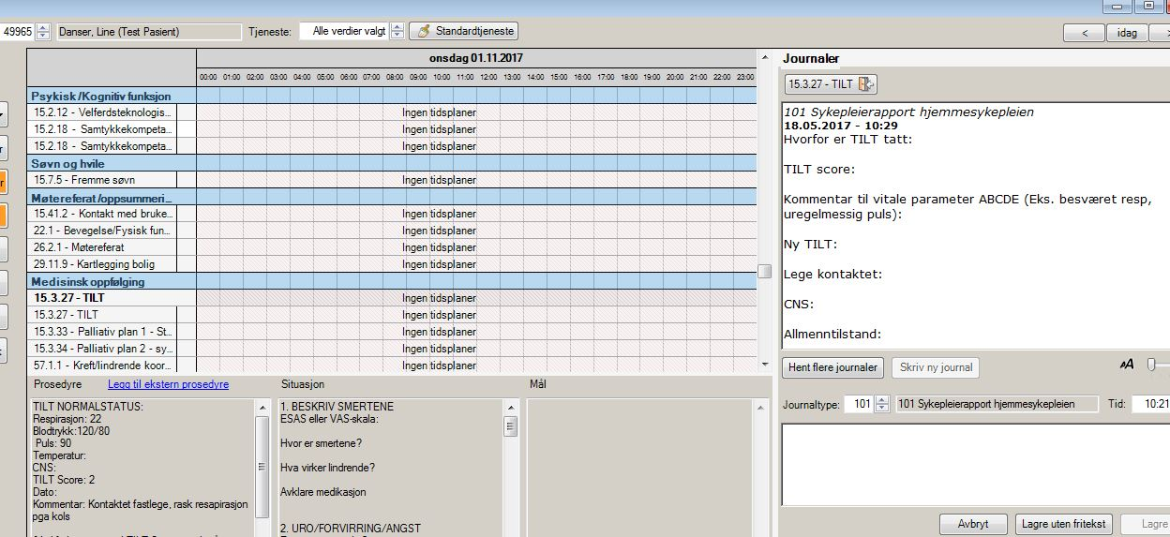
Dokumentasjon av NEWS i Gerica
NEWS dokumenteres tilknyttet tiltaksplan:
Situasjon: medisinsk oppfølging.
Tiltak : NEWS
Notes:
Til 14.05 Merethe og Cathrine

Slide 37
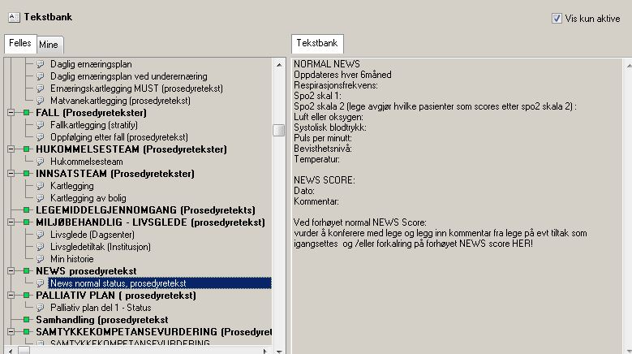
Dokumentasjon av NEWS i Gerica
NEWS normalverdi dokumenteres i tiltaksplan:

Slide 38
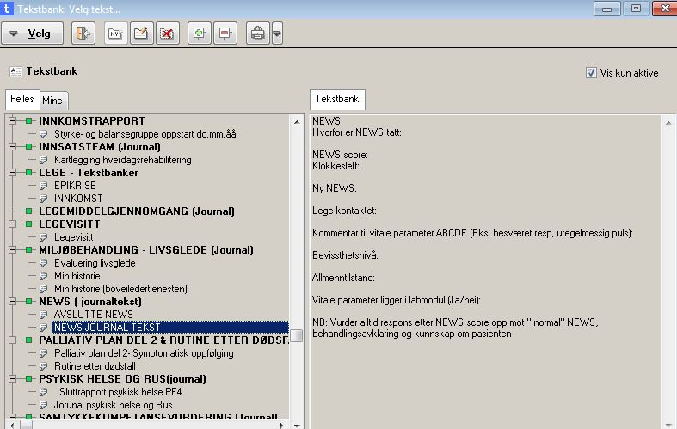
Dokumentasjon av NEWS i Gerica
NEWS ved endringer dokumenteres i journal

Slide 39
Dokumentasjon av NEWS i Profil
Journalføring av NEWS :
Under planområdet Fysisk helse grunnleggende behov ligger tiltaket NEWS.
Dokumentasjon av normal/habituell NEWS:
Marker og kopiér teksten i feltet Standard bakgrunn for tiltaket, og lim inn i det hvite feltet. Skriv inn normalverdiene til pasienten etter malen, både vitale parameter og NEWS-score. Pasientenes normalverdier vil da også synes i mobil omsorg.
Dokumentasjon av fortløpende NEWS :
Marker tiltaket NEWS og opprett vanlig rapport. Trykk på knappen tiltaksbeskrivelse. Kopier den aktuelle teksten og lim inn i rapportfeltet. Fyll ut vitale parameter og NEWS-score.
https://kristiansand.extend.no/cgi-bin/document.pl?pid=nyekristiansand&DocumentID=6042&UnitID=1210

Slide 40
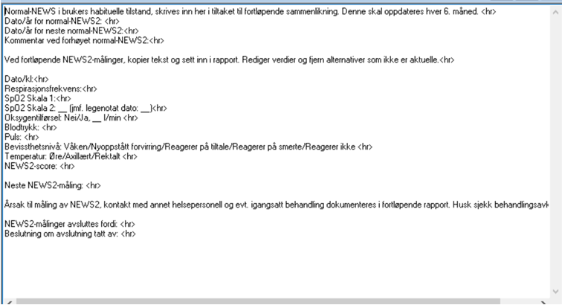

Slide 41
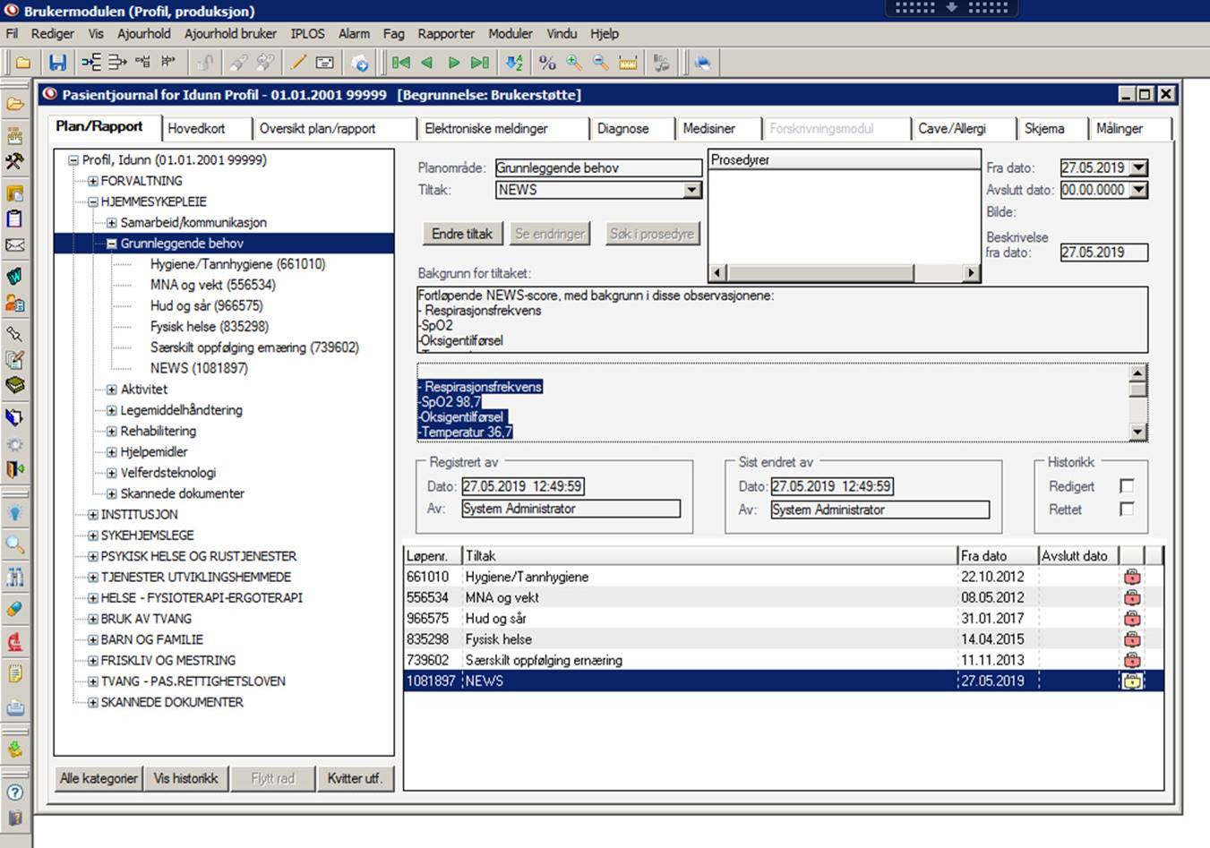
Praktisk eksempel på journal føring av
NEWS i Profil

Slide 42
Case 1: tjenester til personer med utviklingshemming
CASE 1: June er 57 år, har en psykisk utviklingshemming og har tidligere vært stort sett frisk. Hun bor fast i en tilrettelagt bolig, steller seg selv og er glad i å drive med håndarbeid. De siste ukene har hun tatt seg mye til hodet og trukket seg en del tilbake fra fellesområdene. Du har kveldsvakt og går inn til beboeren for å høre om hun vil ha kveldsmat. Du finner henne liggende på sengen. Hun ser noe forvirret ut og skjønner ikke hva du sier. Hun virker stresset. Da hun prøver å svare kommer det bare uforklarlige lyder og hun er ikke lengre i stand til å formulere hele setninger.
Ta NEWS-målinger:
Du finner at hun har frie luftveier og respirasjonsfrekvens på 14, SpO2på 96%.Hun har puls på 98 og blodtrykk på 150/85. Hun har temp på 37.4. Hun er våken og oppmerksom, men det er usikkert om hun er orientert da hun ikke klarer å svare for seg.
Regn ut NEWS2 score. Samt noter observasjoner i ISBAR-skjemaet.
Hvilke tiltak setter du inn hos June?
Notes:
14.10-14.20 – Fokus på : Hva gjør du med det du finner? Respons
Velg det caset som passer din arbeidsplass

Slide 43
Fasit case 1
NEWS –score 4.
• Når skal nye målinger tas: Selv om NEWS-scoren er lav, er dette er så unormal tilstand for June at du velger å bli der og følge opp målingene.
• Respons etter NEWS score: June har symptomer på endring i helsetilstanden og du iverksetter tiltak rettet mot symptomene. Hva mistenker du? Vurder alltid tiltak opp mot behandlingsavklaring og kunnskap om den enkelte pasient. Ut ifra kunnskap du har om pasienten er ikke dette normal atferd for June.
NB: lav NEWS score utelukker ikke alvorlig sykdom. June har NEWS score 4 men har likevel symptomer på endring i helsetilstand.
og bruker ISBAR skjemaet du har fylt ut i kommunikasjon med lege.

Slide 44
Fasit case 1 fortsetter
Hun har symptomer på hjerneslag og det er da viktig å undersøke om pasienten kan utføre disse øvelsene:
❑Prate: si en enkel sammenhengende setning
❑Smile: smile, le, vise tenner
❑Løfte: løfte begge armer
• Det bør også måles blodsukker. Hjerneslag kan ofte gi en økning i blodsukkerverdi.
• June forsøker å løfte armene når du ber henne om det, men den venstre armen er tydelig svakere enn den høyre og hun klarer ikke å løfte den. Du synes også at hun har litt hengende munnvik på venstre side av ansiktet. Hun har blodsukker på 8. Hva gjør du nå? Du ringer vakthavende lege/113
Viktig å vite om personer med utviklingshemming. Personer med utviklingshemming er ekstra såbare for infeksjoner. Mange har et dårlig immunforsvar enten medfødt eller ervet på grunn av livsstil. Personer med utviklingshemming er utsatt for hørsels og synsproblemer noe som kan gi kommunikasjon problemer. Det er også viktig å huske på at aldringsprossesn startet tidligere enn hos resten av befolkningen

Slide 45
Case 2 Kommunal øyeblikkelig hjelp/ korttid
Arne 84 år gammel, innlegges i dag kommunal øyeblikkelig hjelp med mistanke om gastroenteritt (betennelse i tarmen). Han har vært syk i en ukes tid og har ikke klart å ta til seg noe næring de siste tre dagene. Han har hatt oppkast og diare mange ganger pr dag og isoleres derfor ved innkomst.
Ved ankomst til avdelingen er Respirasjonen: 23, SpO2: 97%, Puls: 98, Blodtrykk: 138/82, Temp 38.5. Han er klar og orientert, men virker medtatt.
•Regn ut NEWS2 -score
•Hvilke tiltak iverksetter du for Arne?

Slide 46
Fasit case 2
NEWS2 score er 4
Når skal nye målinger tas: Du avtaler ny NEWS måling med Arne om 4t
Respons etter NEWS2 score: Du som sykepleier diskuterer med innskrivende lege avklaringer i forhold til smitteregime og tiltak som for eksempel væskebehandling.
Vurder alltid vitale parametere mot normal NEWS og/eller forrige måling: Sjekk i dokumentasjonen om det er tatt tidligere målinger og sammenlign med målingen du nå har tatt.
Vurder alltid tiltak opp mot behandlingsavklaring og kunnskap om den enkelte pasient: Ny pasient, så trenger å sjekke om det finnes behandlingsavklaring fra tidligere, evt snakk med pasienten om hans ønsker hvis han skulle bli dårligere.

Slide 47
Case 3 institusjon
Olga Hansen er 88 år og bor på et sykehjem på grunn av sine mange somatiske sykdommer
Det ble sist tatt rutinemessige målinger av vitale parametere for 3 måneder siden i forbindelse med årskontroll med sykehjemslege NEWS2 score på 0(habituell/normal tilstand).
Det siste døgnet har hun hatt lette ryggsmerter og vært tiltagende ustø. Dette har igjen ført til økt hjelpebehov. Nattevaktene rapporterer om konsentrert og illeluktende urin. Dagvaktene går inn til henne om morgenen. De registrerer at hun virker forvirret, noe hun ikke har vært tidligere.
Det blir tatt NEWS-målinger: Frie luftveier RF: 26, Spo2: 93%, anstrengt respirasjon, BT :95/45, Puls:125 uregelmessig (Kjent Atrieflimmer), klam og blek hud, kald perifert. Bevissthetsnivå = C (forvirret), Blodsukker. 5,0.
Temp: 36,2.
Regn ut NEWS2 score.
Hvilke tiltak setter du inn hos Olga?

Slide 48
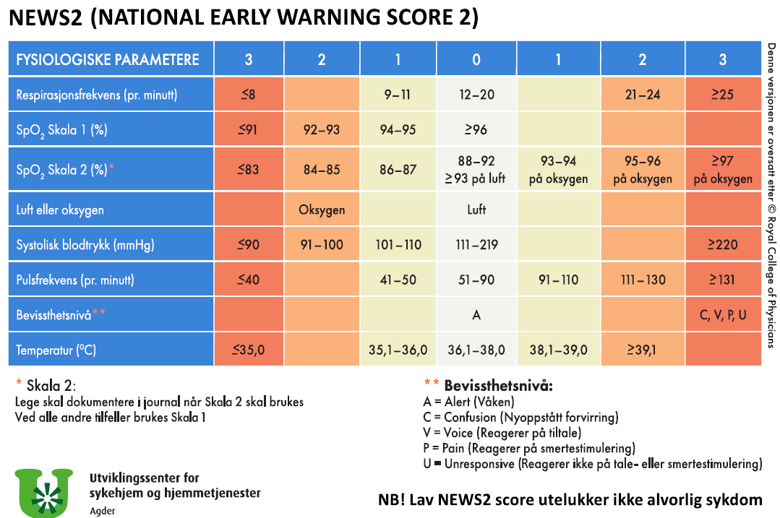
Case 3; Institusjon
NEWS-målinger: Frie luftveier, RF: 26, SpO2: 93%, anstrengt respirasjon, BT: 95/45, Puls: 125 uregelmessig (kjent Atrieflimmer), klam og blek hud, kald perifert. Bevissthetsnivå = C (forvirret), blodsukker 5,0. Temp: 36,2.
Regn ut
NEWS2
score

Slide 49
Case 3; Institusjon
NEWS-målinger: Frie luftveier, RF: 26, SpO2: 93%, anstrengt respirasjon, BT: 95/45, Puls: 125 uregelmessig (kjent Atrieflimmer), klam og blek hud, kald perifert. Bevissthetsnivå = C (forvirret), Blodsukker 5,0. Temp: 36,2.
Regn ut
NEWS2 score
NEWS = 12

Slide 50
Respons på News2 score
Notes:
Baksiden av kortet er tilpasset kommunehelsetjenesten ved USHT Agder. Oppfølgingskriteriene på det opprinnelige NEWS2-kortet, var hovedsakelig laget for oppfølging på akutte avdelinger i sykehus. I hjemmetjenesten i distriktene kan vi ha lange avstander. Om pasienten har en høy score og det står at pasienten skal ta en ny NEWS2 etter en time, kan være vanskelig å gjennomføre. Da må man kanskje bruke andre kriterier for vurdering og oppfølging. Pasienter med høy score legger man ofte inn via legevakt eller ambulanse.
- Et annet eksempel kan være at pasienten har en rask respirasjonsfrekvens til vanlig, men at denne slår ut på NEWS2. Da må man vurdere hvilke tiltak som skal settes i gang ut ifra kjennskap til pasienten og sammenligning med habituell/normal NEWS2.
Frekvens og tiltak for respons øker etter hvert som NEWS2 score øker. Visuelt vises dette med en fargeskala hvor rød representerer høyeste score og hvit den laveste.
NEWS2 har også en egen respons dersom pasienten har score på 3 i ett parameter. Dette skal gis ekstra oppmerksomhet da lav score ikke utelukker alvorlig sykdom, og 3 i ett parameter som for eksempel respirasjonsfrekvens under 8 indikerer en alvorlig sykdom/tilstand.
Unntaket her er Spo2, skala 1. F.eks: Eldre mann med 91 i metning og alt annet er fint. Du observerer at han er litt forkjølet. Får 3 poeng, skal egentlig ta kontakt med lege. Her kan vi vurdere videre, og ta en ny metning etter en liten stund f. eks for å se om den stiger eller synker og vurdere videre.
Ved score over 5, skal man vurdere om pasienten står i fare for sepsis etter Q sofa kriterier.
Ved alle scorene er det mulighet for å vurdere tiltak opp mot behandlingsavklaring som er gjort for hver enkelt pasient. Vurdere i forhold til den kunnskapen man har om pasienten.
Kan være at det ikke er riktig å kontakte lege ved score over 7, sjekk behandlingsavklaring, er det avklart hvilke tiltak som skal igangsettes om pasienten blir dårligere. Eks en dårlig KOLS pasient med stabilt dårlig News2 score. Det kan da være avklart med legen at det ikke skal settes i gang noe tiltak eller kontakte lege med forverring. Eller en dårlig demens pasient i siste fase av sykdomsforløpet. Om han blir syk kan det være avklart med legen at det ikke skal settes i gang aktiv behandling ved forverrelse av helsetilstand (for eksempel Antibiotikabehandling eller sykehusinnleggelse.) Det er viktig å huske at dette ikke utelukker symptomlindrende behandling! Dette må avklares med legen.
Tilkalle lege ved score 0 kan være riktig, fordi helsepersonell ser at pasienten ikke er seg selv, eller er dårlig selv om vitale parameter er fine. Bruk det kliniske blikket (eks slag og feilmedisinering)

Slide 51
Mistanke om Sepsis?
HVA ER SEPSIS:
Blodforgiftning
Ubehandlet sepsis kan gi alvorlige komplikasjoner, i verstefall død.
Ved score 5 eller mer i NEWS skal sepsis vurderes
Q – SOFA KRITERIER:
Systolisk blodtrykk under 100
Respirasjonsfrekvens over 22
Endret mental status
Vurder sepsis ved 2 eller flere Q-sofa kriterier
Bilde lånt fra pasientsikkerhetsprogrammet
Olga:
BT: 95/45
RF: 26
ACVPU = C (forvirret)
Notes:
Hva er sepsis: Det er en blodforgiftning, altså en alvorlig betennelsestilstand i flere organer. Forårsaket av bakterier. Ubehandlet kan føre til alvorlige komplikasjoner, multiorgansvikt eller død.
Score 5 eller mer skal vi vurdere sepsis.
- For å vurdere sepsis bruker man Q sofa kriteriene, dette blir brukt over hele verden. - Inneholder 3 parametere
Spill gjerne Sepsis spillet for å lære mer om sepsis

Slide 52
Fasit case 3
NEWS score 12
Når skal nye målinger tas: Olga bør ha en kontinuerlig måling av vitalia på grunn av høyscore og risiko for mortalitet er høyere ved høy score
Respons etter NEWS score: dette er en ny oppstått situasjon og endring i helsetilstand for Olga. Det er ikke gjort behandlingsavklaring for Olga
Olga har symptomer på sepsis da hun innfrir tre av tre q-sofa kriterier
Systolisk blodtrykk under 100, respirasjonsfrekvens over 22 og endret mental status.
Du som sykepleiere kontakter lege for oppfølging og videre behandling ved å bruke ISBAR skjemaet.
Viktig å vite om den eldre pasient:
Aldersforandringer gir atypiske og diffuse symptomer. Fall, nylig oppstått urinlekkasje, økt hjelpebehov kan være første tegn på sykdomsutvikling. Svekkede sanser og nedsatt kognitiv funksjon kan føre til utfordringer som vanskeliggjør kommunikasjon. Tenk derfor helhetlig observasjon og kartlegging av eldre pasienter.

Slide 53
Case 4 hjemmetjenesten/ HVR
Kari er 78 år og har en demens diagnose, antatt blandet vaskulær og Alzheimers demens. Hun bor hjemme med sin mann og har vedtak om hjemmesykepleie til medikamenthåndtering og tiltakspakke demens. Hun har fra tidligere hatt brudd i både hofte og håndledd, hypertensjon og angina.
De siste to ukene har hun falt flere ganger innendørs. Denne formiddagen trykker mannen på alarmen da hun har falt og i tillegg har økende pustevansker.
Du ankommer Kari og foretar disse målingene:
RF 21,SpO2 på 92%, BT 120/70, Puls 80, temp 36,2
•Hva er NEWS2 score?
•Hvilke tiltak ville du satt inn?
•Hva dokumenterer du?

Slide 54
Fasit
NEWS score= 2 rf, 2spo2= 4
Tiltak= Hva er normal NEWS?
Hva sammenligner du med?
Behandlingsavklaring?
Observer= Bruddskader? Er pulsen regelmessig? Lyder ved respirasjon. Bruk av hjelpemuskulatur
Notes:
Hva kan det være? Hjertelidelse?
Medikamentendringer siste tiden?

Slide 55

Utsjekk
Snakk med sidemannen:
Hva er de største utfordringene på din arbeidsplass knyttet til observasjonskompetanse/NEWS?
Hva er de to-tre første tingene du planlegger å gjøre når du kommer tilbake på jobb?
(Plan for deg som NEWS-instruktør)
Hva har vært det beste og viktigste du tar med deg fra denne fagdagen?

Slide 56
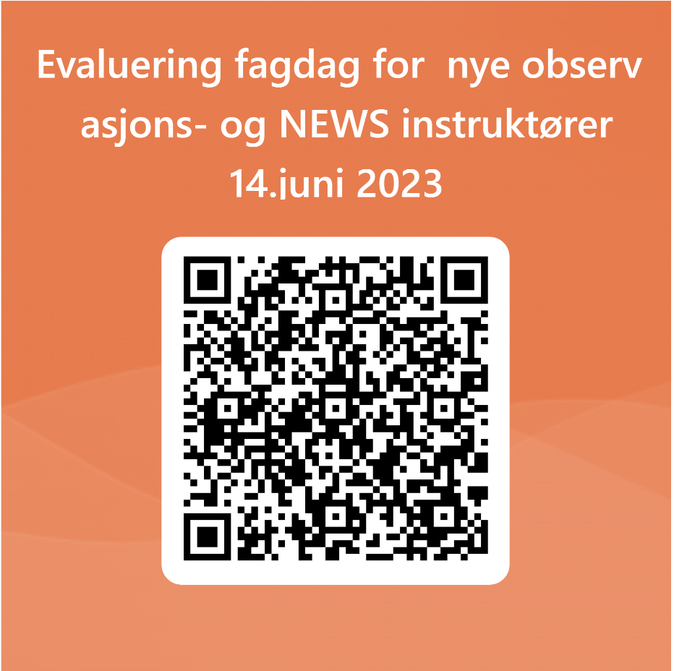
Notes:
Cathrine:

Slide 57

Takk for i dag!
Lykke til med arbeidet som observasjons- og NEWS instruktør
Ta gjerne kontakt ved behov

